Slide 1
Introducción a UML 2.0 y Herramientas de Modelado
Introducción a UML 2.0 y Herramientas de Modelado
Código del Curso: CY450
Versión 5.0

Slide 2
Volumen 2
Modelado Avanzado

Slide 3
Unidad 1
Modelado Estructural Avanzado

Slide 4
Objetivos de Aprendizaje
Al finalizar esta unidad ud. debería ser capaz de:
Describir los tipos de clasificadores.
Explicar acerca de interfaces, roles y paquetes.
Describir instancias y diagramas de objetos.
Construir diagramas de objetos.

Slide 5
Clasificadores
Un clasificador es un bloque de construcción general de UML.
Para describir las características estructurales y de comportamiento, el UML usa clasificadores.
Aquellos elementos del modelo que tienen instancias son llamados clasificadores.
Las clases son un tipo de clasificadores.
Notes:
Notas del Instructor
Esta unidad, se ocupa de las características avanzadas del modelado estructural del UML.
Declaración Transitoria
Comenzaremos aprendiendo que las clases son un tipo de clasificador, daremos un vistazo a otros clasificadores.

Slide 6
Otros Clasificadores
Interfaz.
Componente.
Nodo.
Caso de uso.
Subsistema.
Tipo de Dato.
Señal.
Notes:
Notas del Instructor
Explique los diferentes tipos de clasificadores según lo indicado en la lámina.
La única excepción a la regla acerca de los clasificadores que tienen características estructurales y de comportamiento es la interfaz. Las interfaces podrían no tener atributos.
Declaración Transitoria
Comenzaremos aprendiendo que las clases son un tipo de clasificador, daremos un vistado a otros clasificadores. La figura a continuación proporciona las notaciones UML para todos los clasificadores.

Slide 7
Notaciones para Clasificadores
Clase
Caso de Uso
GenerarPago
Interfaz
Empleado
empleadoId
empleadoNombre
setEmployeeName()
setEmployeeID()
...
Componente
Ejecutable
Nodo
parser.dll
Servidor Base de Datos
Subsistema
Tipo de Dato
Señal
<<Subsistema Manejador de Datos>>
Subsistema Administrador de Transacciones
<<tipo>>
color
{valores son azul, verde, amarillo, rojo}
<<estado>>
Impresora Encendida
Notes:
Notas del Instructor
Explique las diferentes notaciones UML de los diversos tipos de clasificadores según lo indicado en la lámina.
Declaración Transitoria
A continuación aprenderemos sobre el Ámbito de los clasificadores.

Slide 8
Elementos Abstractos
Existen algunas clases en el modelo cuyas instancias no pueden ser creadas.
Típicamente, las clases abstractas contienen una o más operaciones que no son implementadas.
Notes:
Notas del Instructor
Simplemente exponga los puntos expresados en la lámina, ellos son autoexplicativos.
Declaración Transitoria
A continuación aprenderemos sobre los Elementos abstractos.

Slide 9
Operaciones en Clases Abstractas
Las operaciones en una clase abstracta pueden ser de tres tipos:
Operaciones Abstractas
  Deben ser implementadas por una subclase o clase hija.
Operaciones Polimórficas
  Estas operaciones son aquellas que pueden ser sobreescritas (overriden) en una clase hija.
  El comportamiento del padre es sustituido en la clase hijo.
Operaciones de Hoja {leaf}
  Son implementadas en la clase abstracta, la cual puede ser heredada por la clase hija, dependiendo de su visibilidad.
Notes:
Notas del Instructor
Simplemente exponga los puntos expresados en la lámina, ellos son autoexplicativos.
Declaración Transitoria
A continuación se muestra un ejemplo de los diversos elementos abstractos.

Slide 10
Ejemplos de Elementos Abstractos
Persona
{root}
# numeroSocial
mostrarDetalles()
obtenerNumeroSocial() {leaf}
colocarDatos()
Empleado
Profesor
# empleadoId
# profesorId
colocarEmpleadoId()
colocarDatos()
obtenerEmpleado() {leaf}
...
colocarProfesorId()
colocarDatos()
obtenerProfesor() {leaf}
...
Gerente
{leaf}
mostrarDetalles()
colocarEmpleadoId()
obtenerGerente()
colocarDatos()
...
Notes:
Notas del Instructor
Exponga los puntos expresados en la lámina, complementando con:
En UML, las clases abstractas y las operaciones abstractas se describen usando letra cursiva o itálica. Las operaciones de hoja se indican como {leaf}. Las operaciones desprovistas de adornos son operaciones polimórficas. Una clase que no tiene padre puede ser adornada con {root}. Una clase que no puede tener más hijos está adornada con {leaf}.
La figura muestra un ejemplo de elementos abstractos, raíz, hoja y polimórficos.
La clase Persona es una clase abstracta, que también es la raíz y la clase base de la jerarquía de herencia. Contiene un atributo protected y tres operaciones.
mostrarDetalles() indicado en cursiva, es una operación abstracta. En algún nivel de la jerarquía, esta operación debe ser implementada.
obtenerNumeroSocial() es una operación de hoja. Las subclases no pueden sobrescribir esta operación. El adorno {leaf} indica que no puede ser sobrescrita.
colocarDatos() es una operación polimórfica. Las clases hijas pueden sobrescribirla.
Las clases Empleado y Profesor, que son a su vez clases abstractas, son heredadas de la clase base Persona.
La operación colocarDatos() es sobrescrita en estas clases. Cada una de ellas agrega operaciones polimórficas en sus clases.
La clase Gerente es una clase concreta, que también es una clase hoja denotada por {leaf}. Implementa la operación mostrarDetalles.
Declaración Transitoria
A continuación entenderemos el concepto de Multiplicidad.

Slide 11
Multiplicidad
Permite especificar el número de objetos que pueden ser creados para una clase.
Se especifica la multiplicidad en el extremo derecho contra el nombre de la clase.
Empleado ^{1..*}
GeneradorNómina ¹
Libro ^{100..*}
Biblioteca ¹
libros[100..*]:Libro
Notes:
Notas del Instructor
Exponga los puntos expresados en la lámina, complementando con:
La multiplicidad se usa para permitir al diseñador especificar el número de objetos que pueden ser creados para una clase. Generalmente, una clase puede tener cualquier número de objetos. Pero en ciertas situaciones, se podría querer indicar el número exacto de objetos para una clase.
Declaración Transitoria
A continuación aprenderemos sobre Clases Plantillas (Template).

Slide 12
Clases Plantillas (Template)
Un template o plantilla constituye un elemento parametrizado. Define una familia de clases.
La clase template se representa por el parámetro dentro de un rectángulo punteado.
Type
Pila
+ push(in elem:Type) :Type
+ pop(inout elem:Type) : Type
+ esVacia() : Boolean
...
<<bind>> (Libro)
<<bind>> (Integer)
PilaLibro
PilaInteger
Notes:
Notas del Instructor
Exponga los puntos expresados en la lámina, complementando con:
Un template o plantilla constituye un elemento parametrizado. Define una familia de clases. Por ejemplo, si se define una clase plantilla (template) Pila, el tipo de elemento que almacena la pila no es conocido al momento de definir la clase template.
Explique a los estudiantes la utilidad de esta clase y resalte que no todos los lenguajes orientados a objetos la soportan.
Declaración Transitoria
A continuación aprenderemos sobre los Estereotipos Aplicados a Clases y Objetos.

Slide 13
Estereotipos Aplicados a las Clases
Entity: Solo tiene conocimiento sobre sí mismo y sus relaciones inmediatas.
Control: Representa un comportamiento, más que un recurso.
<<entity>>
Pelicula
- id_peliculanumeroSocial
+ alquilarPelicula()
+ comprarPelicula()()
...
<<control>>
Gestor
+ devolverPelicula()
+ afiliarEmpleado()
+ generarFactura()()
...
Notes:
Notas del Instructor
En la lámina se muestran 2 estereotipos utilizados en las clases como lo son entity y control, explique a los estudiantes su utilidad y que valor agregado le pueden dar a las clases.
Declaración Transitoria
Continuando con los estereotipos ahora veamos las distintas maneras de representar clases con estereotipos Entity y Control.

Slide 14
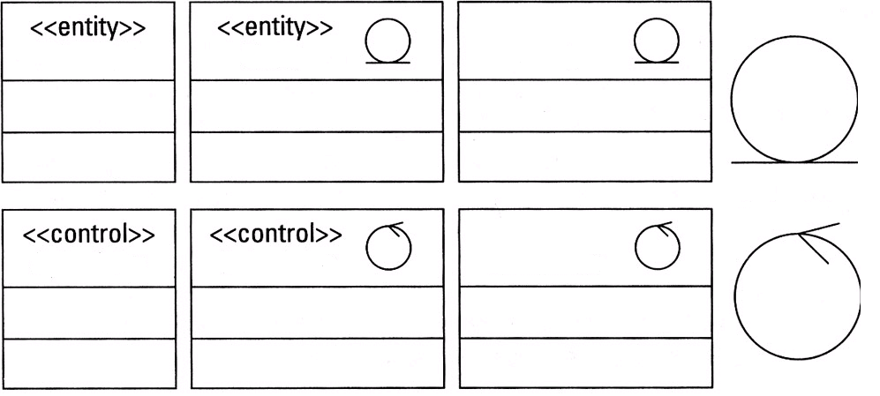
Estereotipos Aplicados a las Clases…1
Distintas maneras de representar los estereotipos <<entity>> y <<control>>
Película
Película
Película
Película
Gestor
Gestor
Gestor
Gestor
Notes:
Notas del Instructor
En la lámina se muestran las maneras de representar clases con estereotipo Entity y Control en UML, explique a los estudiantes que no todos las herramientas de modelado UML permiten estas representaciones.
Declaración Transitoria
Continuando con los estereotipos ahora aprenderemos sobre los estereotipos Utlity y Enumeration.

Slide 15
Estereotipos Aplicados a las Clases…2
Utility: Permite que los demás objetos del sistema accedan a las operaciones y atributos directamente con el nombre de la clase, sin crear instancias de la clase.
Enumeration: Son tipos de datos definidos por el usuario, que definen las constantes de un sistema.
<<utility>>
Calculo
+ sumar(): float
+ restar(): float
+ multiplicar(): float
...
<<enumeration>>
CategoriaPelicula
infantil
terror
drama
aventuramostrarDetalles()
...
Notes:
Notas del Instructor
En la lámina se muestran dos clases, una con el estereotipo utility y la otra con el Estereotipo Control. Explique a los estudiantes la funcionalidad de cada estereotipo y el valor agregado que dan a las clases.
Declaración Transitoria
Continuando con los estereotipos ahora aprenderemos sobre los aplicados a Relaciones de Dependencia.

Slide 16
Relación de Dependencia y Estereotipos
Bind
Derive
Friend
Refine
Use
Empleado
empleadoID
empleadoNombre
fechaDeInicio:Date
empleadoDireccion
añosEnServicio
...
<<derive>>
<<friend>>
GeneradorPerfilEmpleado
empleadoID
empleadoPerfil[1..*]: Perfil
Notes:
Notas del Instructor
En la lámina se muestran algunos de los estereotipos aplicados a clases y objetos, definiremos algunos de los más utilizados:
Los estereotipos que se aplican a relaciones de dependencia entre clases y objetos de un diagrama de clases son:
Derive: Se usa entre dos atributos o entre dos asociaciones. La fuente se calcula en base a un valor en el destino.
Friend: Se usa normalmente para permitir a las demás clases acceder a los miembros de una clase.
Declaración Transitoria
Veamos las relaciones de generalización.

Slide 17
Relación de Generalización
La jerarquía de herencia especifica la relación “es un” entre la subclase y la súper clase.
También es posible para una subclase ser una super clase de otra clase.
Empleado
Gerente
IngenieroSoftwareSenior
PersonalOficina
GerenteProducción
GerenteVentas
GerenteProyecto
Notes:
Notas del Instructor
Explique a los estudiantes las funcionalidades de las relaciones de generalización o dependencia.
Declaración Transitoria
Ahora veamos las restricciones en la relación de generalización.

Slide 18
Relación de Generalización y Estereotipos
Complete.
Incomplete.
Disjoint.
Overlapping.
Usuario
{incomplete, disjoint}
Empleado
Cliente
Notes:
Notas del Instructor
En la lámina se muestra una relación de generalización aplicando las restricciones incomplete y disjoint.
Declaración Transitoria
Veamos algunos estereotipos de clases y objetos.

Slide 19
Estereotipos Aplicados a Clases y Objetos
<<derive>>: se usa entre dos atributos o dos asociaciones, la fuente se calcula en base a un valor en el destino
<<powertype>>: especifica un clasificador cuyos objetos son todos hijos de un determinado padre
<<friend>>: proporciona al clasificador origen visibilidad especial en los atributos y operaciones del clasificador
destino
Empleado
empleadoID
empleadoNombre
fechaDeInicio:Date
empleadoDireccion
añosEnServicio
...
Gerente
<<derive>>
<<powertype>>
<<friend>>
:GeneradorPerfilEmpleado
GeneradorPerfilEmpleado
empleadoID
empleadoPerfil[1..*] : Perfil
<<instanceOf>>
<<instantiate>>
establece que la fuente crea instancias del destino
<<instantiate>>
<<instanceOf>>: El objeto origen es una instancia del clasificador destino
Perfil
Notes:
Notas del Instructor
En la lámina se muestran algunos de los estereotipos aplicados a clases y objetos, definiremos algunos de los más utilizados.
Explique a los estudiantes el uso de cada uno de esos estereotipos.
Declaración Transitoria
Veamos las relaciones de asociación, navegación y visibilidad.

Slide 20
Relación de Asociación
Navegación: Muestra la dirección de la asociación.
Visibilidad: Se usa para mostrar si un objeto en una asociación es visible a otros objetos o no.
GerenteResgitro
TarjetaRegistro
1..*
generarRegistroTarjeta
generarRegistroTarjeta()
crearPlantillaTarjeta()
GerenteRegistro
TarjetaRegistro
# Generador
generarRegistroTarjeta
generarRegistroTarjeta()
crearPlantillaTarjeta ()
Solicitante
Notes:
Notas del Instructor
En la lámina se observa un ejemplo de como puede realizarse una relación de asociación con dirección o también llamada navegación. Adicionalmente, se muestra que dicha asociación puede tener una visibilidad asociada.
Declaración Transitoria
Veamos ahora relaciones de asociación y restricciones.

Slide 21
Relación de Asociación y Restricciones
Ordenación (Ordered)
Or exclusivo (Exclusive or )
Subconjunto (subset)
atiende
Empleado
Cliente
{ordered}
Notes:
Notas del Instructor
Explique a los estudiantes los tres tipos de restricciones para las asociaciones y de ejemplos distintos al de las láminas por cada restricción.
Declaración Transitoria
Continuando con las asociaciones veamos las asociaciones reflexivas.

Slide 22
Asociación Reflexiva
Es una clase que tiene una asociación con ella misma.
Persona
Padres
0..2
Hijos *
Notes:
Notas del Instructor
Explique al estudiante detalladamente como funciona la asociación reflexiva y de otros ejemplos de la vida real. Explique que la clase persona puede tener distintos roles, tales como padres e hijos. Muchos hijos pueden tener 0 ó 2 padres.
Declaración Transitoria
Continuemos con interfaces.

Slide 23
Interfaces y Realización
Una interfaz es un conjunto de operaciones que una clase o un componente especifica como su servicio.
Este es el contrato que la clase o componente necesita llevar a cabo.
El nombre de la interfaz puede ser un nombre de forma simple o un nombre de ruta. Un nombre de ruta es aquel en el cual la interfaz es prefijada por el nombre del paquete.
<<interface>>
IAgenteFigura
dibujar()
mover()
redimensionar()
...
ObjetoDocumento
Clase que realiza el contrato
Especifica el
Contrato
Notes:
Notas del Instructor
Exponga los puntos expresados en la lámina, complementando con:
Una interfaz es el contrato que la clase o componente necesita llevar a cabo. Se pueden tener interfaces para casos de uso y subsistemas. Las Interfaces pueden estar asociadas con máquinas de estado.
Declaración Transitoria
A continuación aprenderemos sobre Roles de las Interfaces.

Slide 24
Roles de las Interfaces
Una clase puede llevar a cabo más de una interfaz, una instancia de dicha clase soporta el contrato especificado en todas las interfaces que su clase se ha comprometido.
El Rol es una forma por la cual una abstracción se presenta al mundo.
Figura
IAgenteFigura
ObjetoDocumento
Documento
IAgenteDocumento
ObjetoDocumento
EditorTexto
Documento:IAgenteDocumento
Notes:
Notas del Instructor
Exponga los puntos expresados en la lámina, complementando con:
Una clase puede llevar a cabo más de una interfaz. Una instancia de la clase soporta el contrato especificado en todas las interfases que sus clases se han comprometido. Pero en un determinado contexto o escenario, la instancia podría revelar sólo algunas de las interfases. En ese caso, la interfaz representa un rol que juega el objeto. Un rol es una forma por la cual una abstracción se presenta al mundo.
La figura muestra cómo se describen los roles para una interfaz.
Declaración Transitoria
A continuación aprenderemos sobre Paquetes.

Slide 25
Paquetes
Es un mecanismo para agrupar elementos. Normalmente los elementos cohesivos están organizados en paquetes.
Cada paquete tiene un nombre que puede ser Simple o con Nombre de Ruta.
Los paquetes pueden ser adornados con valores etiquetados y tener compartimientos adicionales.
Nómina
ENomina:: Nómina
{author:jerry}
Notes:
Notas del Instructor
Exponga los puntos expresados en la lámina, complementando con:
Un paquete es un mecanismo para agrupar elementos. Esto es similar al concepto de módulos, donde los elementos de la función son agrupados. Normalmente, los elementos cohesivos están organizados en un paquete.
Cada paquete tiene un nombre, que es un nombre simple o un nombre de ruta. Los nombres de ruta tienen otros nombres de paquetes en los que el paquete especificado está encapsulado.
Declaración Transitoria
Continuamos con Anidamiento Textual y Gráfico de Paquetes.

Slide 26
Anidamiento Textual y Gráfico de Paquetes
Se pueden revelar las clases o componentes dentro del paquete, junto con su visibilidad, en dos formas: Anidamiento Textual ó Anidamiento Gráfico.
Nómina
Nómina
+GeneradorNómina
+GeneradorPago
-ConectorBaseDatos
+GeneradorNómina
+GeneradorPago
-ConectorBaseDatos
Anidamiento textual
Anidamiento gráfico
Notes:
Notas del Instructor
Exponga los puntos expresados en la lámina, complementando con:
También podemos revelar las clases o componentes dentro del paquete, junto con su visibilidad. Esto se puede hacer de dos formas:
- Anidamiento textual.
- Anidamiento gráfico.
Las clases mostradas dentro del paquete son elementos que son apropiados por el paquete. GeneradorNomina y GeneradorPago son clases públicas, mientras que ConectorBaseDatos es una clase privada. Esta clase puede ser usada por todas las clases dentro de este paquete, pero no por uno fuera del paquete Nomina. Los paquetes Friend pueden ver todos los elementos independientemente de su visibilidad.
Declaración Transitoria
Continuemos con estereotipos de paquetes.

Slide 27
Estereotipos de Paquetes
Facade
Framework
Sub-system
System
<<System>>
ClubVideo
<<System>>
ClubVideo
Notes:
Notas del Instructor
Explique a los estudiantes las dos maneras existentes para ver los paquetes.
Declaración Transitoria
Continuamos estereotipos Import y access.

Slide 28
Estereotipos en Relación de Dependencia con Paquetes
Import: Una clase contenida dentro de un paquete puede también aparecer en otro paquete en la forma de un elemento importado.
Access: La dependencia de acceso indica que el contenido del paquete del proveedor puede aparecer en referencias efectuadas por los elementos del paquete cliente.
A
B
<<import>>
<<access>>
C
Notes:
Notas del Instructor
En la figura se muestra un ejemplo donde se explica el uso de los estereotipos access e import.
Explique a los estudiantes el funcionamiento de esos estereotipos con la figura y coloque un ejemplo de la vida real.
Declaración Transitoria
Continuamos generalización de paquetes.

Slide 29
Herencia entre Paquetes
Los paquetes pueden heredar de un paquete existente. Ellos siguen los mismos principios que las clases.
GUI
+GeneradorNómina
+GeneradorPago
-ConectorBaseDatos
+ Ventana
+ ManEvento
WebGUI
ApliGUI
+ Marco
+ GUI:Ventana
+ Marco
+ GUI:Ventana
Notes:
Notas del Instructor
Explique la figura mostrada en la lámina. Puede colocar otro ejemplo de la vida real.
Declaración Transitoria
Veamos un ejemplo completo con import, access y generalización.

Slide 30
Import, Export y Generalización de Paquetes
VisualizadorWeb
GUI
Visualizador
+ Ventana
+ MarcoManejadorEvento
creadorVentana
visualizadorVentana
…
<<import>>
WebGUI
AplicGUI
+ Marco
+ GUI::Ventana
...
+ Marco
+ GUI :: Ventana
<<import>>
Notes:
Notas del Instructor
Explique a los estudiante detalladamente la figura de la lámina.
Declaración Transitoria
Continuemos con instancias.

Slide 31
Instancias
En UML una instancia es descrita como una clase con el nombre subrayado. Los nombres de las instancias pueden ser:
  Nombradas: Proporciona explícitamente su nombre.
  Anónima: No hay un nombre explícito para un objeto, sólo se da el nombre de la clase o paquete.
  Huérfana: Es una instancia cuya abstracción no es conocida, es útil cuando los objetos se cargan dinámicamente en memoria.
esteEmpleado
Instancia nombrada,
sin especificar el nombre
de la clase
:Empleado
Instancia sin nombrar,
sólo nombre de clase dado
esteEmpleado
: Empleado
Instancia nombrada
con el nombre de clase dado
:EmpleadoData ::Empleado
Instancia sin nombre
pero tanto el paquete y la
clase son especificados
Multiobjeto, colección de objetos anónimos
:Empleado
Notes:
Notas del Instructor
Simplemente exponga los puntos expresados en la lámina, ellos son autoexplicativos.
Declaración Transitoria
Continuamos con otros tópicos de Instancias.

Slide 32
Objeto Activo
Objeto activo es aquel que tiene su propio flujo de control, por ejemplo los hilos y los procesos.
Se representa igual que un objeto pero con el contorno del rectángulo oscuro.
esteEmpleado
empleadoNombre="Scooby"
empleadoEdad=28
Instancia con valores de atributo
esteEmpleado
[En Prueba]
Instancia con un estado explícito
t : EmpleadoHilo
Objeto activo
Notes:
Notas del Instructor
Simplemente exponga los puntos expresados en la lámina, ellos son autoexplicativos.
Para complementar podemos comentar:
Cada objeto tiene un estado. Un estado incluye todas las propiedades estáticas y los valores actuales que toman estas propiedades.
Por ejemplo, el estado del objeto esteEmpleado de la clase Empleado incluye la propiedad estática empleadoNombre y el valor actual Scooby.
Usando la notación UML, se pueden especificar los atributos y sus valores.
Los objetos activos son aquellos que tienen su propio flujo de control. Los hilos y procesos son ejemplos de objetos activos. Un objeto activo está descrito en la misma forma en que está un objeto, pero con el contorno del rectángulo oscuro.
Una instancia estereotipo se puede ilustrar en UML usando el estereotipo <<exception>>.
Existen otros cuatro estereotipos que pueden ser usados con instancias. Se aprendió acerca de ellas anteriormente en esta unidad. Los estereotipos son instanceOf, instantiate, become y copy.
Las instancias sólo tienen una restricción, referida como transient. Una restricción transient especifica que la instancia debe ser creada durante la ejecución de una interacción cerrada. Dichos objetos son destruidos después de que la ejecución se completa.
Declaración Transitoria
A continuación aprenderemos acerca de Diagrama de Objetos.

Slide 33
Diagramas de Objetos
Un Diagrama de Objetos ilustra un conjunto de objetos y sus relaciones para un contexto o escenario dado.
Un enlace es la conexión semántica entre objetos, es una instancia de una asociación y se muestra como una línea.
:Usuario
miCliente: Cliente
miEmpleado: Empleado
realiza
opera con
opera con
MiPago:Pagos
realiza
mipelicula: Pelicula
mireservacion: Reservacion
Notes:
Notas del Instructor
Simplemente exponga los puntos expresados en la lámina, ellos son autoexplicativos.
Para complementar podemos comentar:
Un diagrama de objeto ilustra un conjunto de objetos y sus relaciones para un contexto o escenario dado. Contiene objetos y enlaces. Un enlace es una conexión semántica entre objetos. También es una instancia de una asociación. Un enlace se muestra como una línea. Generalmente, un diagrama de objeto es una instancia de un diagrama de clases para un contexto dado.
En UML, se usan vértices y arcos para mostrar un diagrama de objeto.
La figura muestra un ejemplo de un diagrama de objetos.
Declaración Transitoria
Veamos el caso de estudio del club de video.

Slide 34
Caso de Estudio: Club de Video
Diagrama de clases que modela como se reserva una película.
Cliente
Reservacion
Id_cliente
Fecha_afiliación
nombre
1
realiza
0..*
Id_reservacion
Fecha_reservacion
InscribirCliente()
RetirarCliente()
realizarReservacion()
eliminarReservacion()
Diagrama de objeto correspondiente al diagrama de clase anterior
<<entity>>
R001M: Reservacion
id_reservacion=R001M
Fecha_reservacion=26/07/2005
<<entity>>
Manuel: Cliente
nombre= Manuel
id_cliente=001
Fecha_afiliacion=26/07/2005
<<entity>>
R002M: Reservacion
id_reservacion=R002M
Fecha_reservacion=27/07/2005
Notes:
Notas del Instructor
En la lámina se puede ver un diagrama de clases y un diagrama de objetos correspondiente al diagrama clases.
Es importante resaltar a los estudiantes que no existe un único diagrama de objetos para un diagrama de clases.
Simplemente exponga los puntos expresados en la lámina, ellos son autoexplicativos.
Declaración Transitoria
Hemos finalizado la Unidad sobre Modelado Estructural Avanzado, veremos a continuación el resumen de sus objetivos.

Slide 35
Resumen
Ahora que ud. ha completado esta unidad, debe ser capaz de:
Describir los tipos de clasificadores.
Explicar acerca de interfaces, roles y paquetes.
Describir instancias y diagramas de objetos.
Construir diagramas de objetos.

Slide 36
Unidad 3
Modelado de Interacción

Slide 37
Objetivos de Aprendizaje
Al finalizar esta unidad ud. debería ser capaz de:
Definir colaboraciones.
Definir interacciones.
Elaborar diagramas de secuencia.
Elaborar diagramas de colaboración.
Describir pasos para elaborar diagramas de colaboración.

Slide 38
Diagramas de Interacción
Un diagrama de interacción consiste de:
  Conjunto de objetos.
  Relación o enlaces entre objetos.
  Mensajes entre objetos.
Tipos de diagramas de interacción:
  Diagramas de secuencia.
  Diagramas de colaboración.
Notes:
Notas del Instructor
Explique cada uno de los conceptos de las láminas, dando algunos ejemplos prácticos.
Declaración Transitoria
A continuación aprenderemos acerca de Diagrama de secuencias

Slide 39
Diagramas de Secuencia
Línea de vida de un objeto.
Mensajes: existen diferentes tipos de mensajes.
  Simples.
  Síncronos.
  Asíncronos.
:Cliente
:Reservación
:Empleado
Notes:
Notas del Instructor
En esta lámina explique el significado de la línea de vida de un objeto y cuál es su función dentro de los diagramas de secuencia. Del mismo modo, debe explicar qué es un mensaje y cómo funciona cada uno de los mensajes existentes.
Declaración Transitoria
A continuación veremos un ejemplo de mensajes simples.

Slide 40
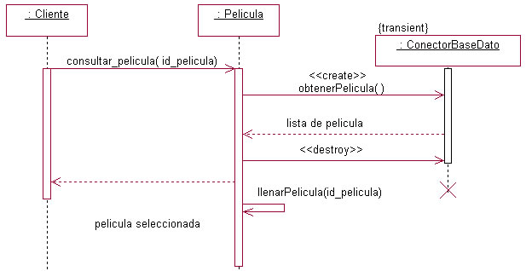
Diagramas de Secuencia (Mensajes)
Simples: Es la transferencia de control de un objeto a otro.
Notes:
Notas del Instructor
Explique al estudiante el objetivo del diagrama y la señalización de los mensajes simples con sus fechas de retorno.
Declaración Transitoria
A continuación veremos un ejemplo de mensajes síncronos.

Slide 41
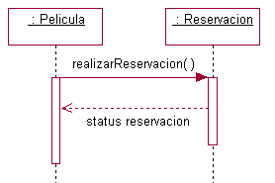
Diagramas de Secuencia (Mensajes)…1
Síncronos: El objeto remitente pasa un mensaje y espera a que el receptor acepte la llamada.
Notes:
Notas del Instructor
Explique al estudiante el objetivo del diagrama y la señalización de los mensajes síncronos con sus flechas de retorno.
Declaración Transitoria
A continuación veremos un ejemplo de mensajes asíncronos

Slide 42
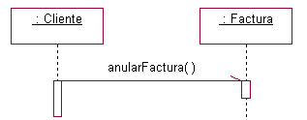
Diagramas de Secuencia (Mensajes)…2
Asíncronos: El objeto remitente envía una señal y continúa con sus tareas independientes.
Notes:
Notas del Instructor
Explique al estudiante el objetivo del diagrama y la señalización de los mensajes asíncronos.
Declaración Transitoria
A continuación veremos un ejemplo de mensajes reflexivos.

Slide 43
Diagramas de Secuencia (Mensajes)…3
Reflexivos: El remitente y el receptor son el mismo objeto.
Notes:
Notas del Instructor
Explique al estudiante el objetivo del diagrama y la señalización de los mensajes reflexivos.
Declaración Transitoria
A continuación veremos un ejemplo de mensajes iterativos.

Slide 44
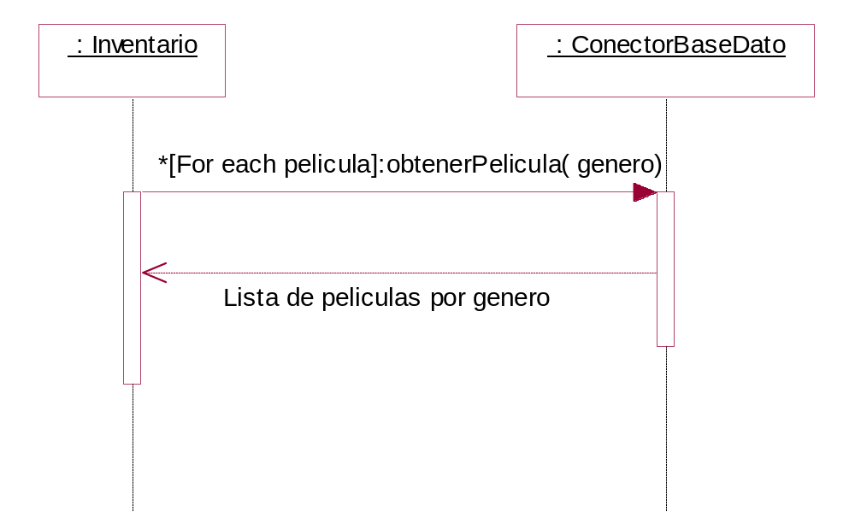
Diagramas de Secuencia (Interacción)
Uno o más mensajes son ejecutados en secuencia más de una vez.
Notes:
Notas del Instructor
Explique al estudiante el objetivo del diagrama y la señalización de los mensajes iterativos.
Declaración Transitoria
A continuación veremos los diagramas de colaboración.

Slide 45
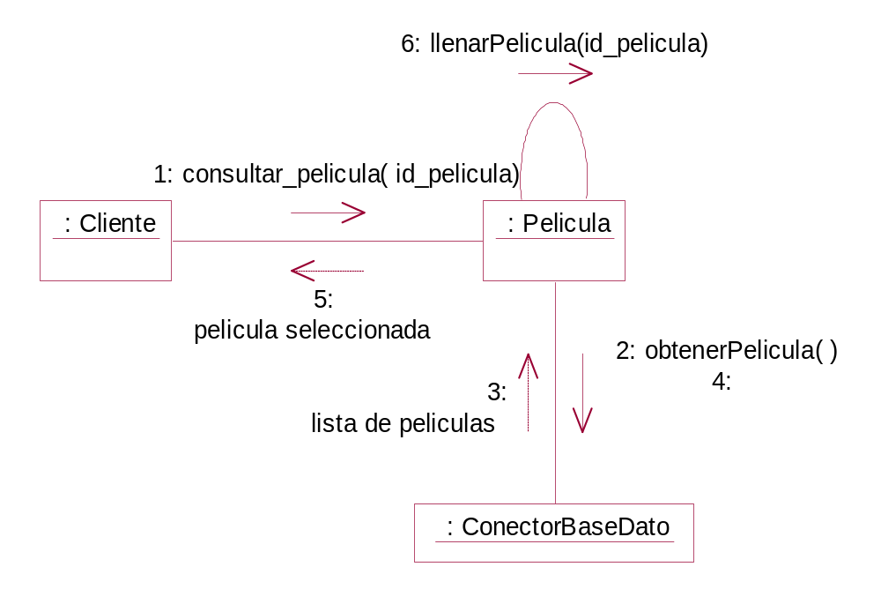
Diagramas de Colaboración
Brindan una orientación visual acerca del flujo, en el contexto de la organización estructural de objetos que interactúan unos con otros.
Notes:
Notas del Instructor
Los diagramas de colaboración, brindan una orientación visual acerca del flujo, explique a los alumnos que los diagramas de colaboración son la otra cara de la moneda de los diagramas de secuencia, es decir, son equivalentes.
Declaración Transitoria
A continuación veremos iteraciones en diagramas de colaboración.

Slide 46
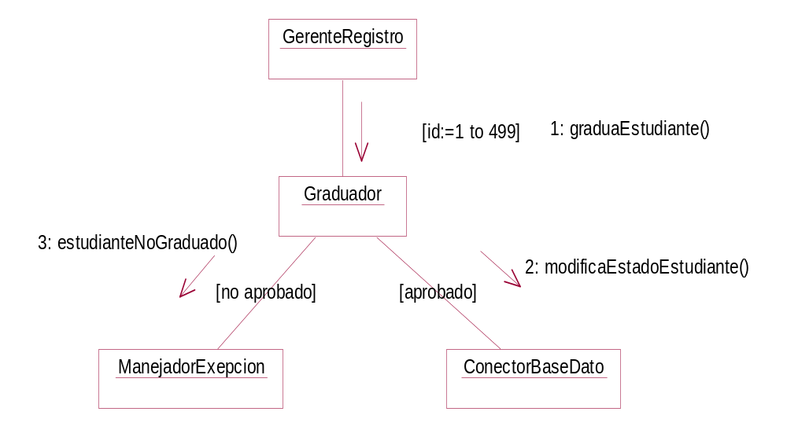
Interacciones en Diagramas de Colaboración
Notes:
Notas del Instructor
Este diagrama muestra una iteración donde GerenteRegistro gradúa 499 estudiantes. También puede verse una bifurcación cada una con su restricción.
Explique a los estudiantes la importancia de la numeración de cada transición.
Declaración Transitoria
A continuación veremos tiempo y espacio en los diagramas de colaboración.

Slide 47
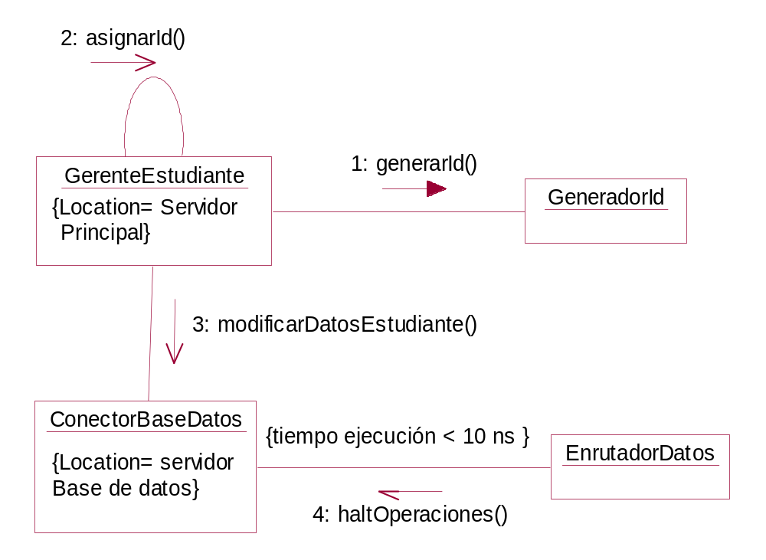
Tiempo y Espacio
La especificación del tiempo y espacio es importante para sistemas en tiempo real y la ubicación para sistemas distribuidos.
Tipos:
Marca de tiempo
Expresión de tiempo
Restricción de tiempo
Ubicación
Notes:
Notas del Instructor
Explique a los estudiantes que existen varios tipos de marcas de tiempos, las cuales son restricciones que permiten o no una transición de un objeto a otro, y el espacio es la parte física donde el objeto esta ubicado.
A continuación veremos iteraciones en diagramas de colaboración.
Declaración Transitoria
Culminada esta unidad veamos el resumen.

Slide 48
Resumen
Ahora que ud. ha completado esta unidad, debe ser capaz de:
Definir colaboraciones.
Definir interacciones.
Elaborar diagramas de secuencia.
Elaborar diagramas de colaboración.
Describir pasos para elaborar diagramas de colaboración.

Slide 49
Unidad 5
Modelado de Comportamiento Avanzado

Slide 50
Objetivos de Aprendizaje
Al finalizar esta unidad ud. debería ser capaz de:
Discutir que son los eventos y señales.
Definir máquinas de estado.
Describir instancias y diagramas de objetos.
Discutir y construir diagramas de estado.

Slide 51
Máquinas de Estado
Las máquinas de estado permiten modelar el comportamiento de un objeto individual.
Cada objeto tiene un tiempo de vida.
Entra en existencia en algún punto en el tiempo y deja de existir en algún otro punto en el tiempo.
Durante su existencia, puede ir a través de un número de cambios, estos cambios son modelados con máquinas de estado.
La máquina de estado especifica la secuencia de estados que un objeto pasa a través de su vida como resultado de la ocurrencia de eventos.
Esto también incluye la reacción del objeto a esos eventos.
Las máquinas de estado pueden ser usadas para modelar el comportamiento de una instancia de una clase o de un caso de uso.
Notes:
Notas del Instructor
Simplemente exponga los puntos expresados en la lámina, ellos son autoexplicativos.
Típicamente, las máquinas de estado se usan para modelar los cambios de comportamiento durante el tiempo de vida de un objeto debido a la ocurrencia de eventos. Es importante notar que no todo objeto puede ser asociado a una máquina de estado. Objetos estáticos que, por ejemplo, pertenecen a las abstracciones Estudiante, Empleado, Cliente y PagoTarjeta, no se asocian a máquinas de estado. Objetos dinámicos, de clases como Validador, ConectorBaseDatos y GerenteRedes tienen máquinas de estado que describen su flujo de control dinámico.
Declaración Transitoria
Continuamos con el tema de Máquinas de Estado.

Slide 52

Estados
Un estado es una condición específica durante el tiempo de vida de un objeto.
Un estado de un objeto tiene varias partes:
  Nombre.
  Acciones de Entrada.
  Acciones de Salida.
  Transiciones Internas.
  Transiciones Externas.
  Subestados.
  Eventos Diferidos.
Notes:
Notas del Instructor
Simplemente exponga los puntos expresados en la lámina, completando con:
Un objeto, durante su tiempo de vida, puede realizar una de las siguientes tareas:
• Satisfacer una condición.
• Realizar una actividad específica.
• Esperar que ocurra un evento.
Cuando el objeto está llevando a cabo una de las tareas anteriores, se dice que el objeto está en ese estado. Por ejemplo, un objeto en el estado Inactivo espera que un evento ocurra o un objeto en el estado Validando está realizando una actividad.
Un estado es un conjunto de valores que almacena un elemento en un punto en el tiempo.
Un estado de un objeto tiene varias partes. Éstas son:
Nombre: Cada estado tiene un nombre asociado a él. Si no se ha proporcionado un nombre, es un estado anónimo.
Acciones de Entrada: Se puede especificar una acción cuando un objeto está entrando a un estado. Por ejemplo, se puede fijar la acción colocarAlarma() al entrar a un estado.
Acciones de Salida: También se puede especificar una acción cuando un objeto sale de un estado. Por ejemplo, se puede fijar la acción desactivarAlarma() al salir de un estado.
Transiciones Externas: Las transiciones que suceden entre estados distintos de un mismo estado. Se ejecuta una acción y se genera un cambio de estado.
Transiciones Internas: Las transiciones que suceden internamente entre subestados de un mismo estado. Se ejecuta una acción pero no se genera un cambio de estado.
Subestados: Se pueden tener estados anidados dentro de otros estados. Estos estados anidados pueden ser subestados secuenciales o concurrentes.
Eventos Diferidos: Un objeto puede diferir el manejo de eventos a otro estado.
Las máquinas de estado tienen un estado inicial y un estado final para indicar el inicio y fin del flujo de eventos y se denominan seudoestados.
Declaración Transitoria
A continuación aprenderemos sobre Transición.

Slide 53

Estados…1
UML define dos tipos especiales de estados:
  Estado Inicial.
  Estado Final.
Notes:
Notas del Instructor
Explique a los estudiantes que es un estado inicial y un estado final, haciendo referencia a la figura.
Declaración Transitoria
A continuación aprenderemos sobre eventos.

Slide 54
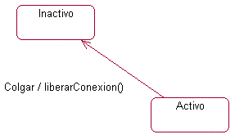
Eventos
Un evento es una ocurrencia en el sistema que causa una transición de estado.
Un evento tiene tiempo y espacio asociados a él.
Notes:
Notas del Instructor
La figura describe dos estados de un Evento simple, a saber, Inactivo y Activo.
La transición del estado Activo al estado Inactivo se debe al evento llamado Colgar.
La mayoría de los eventos resultan en una acción. En la Figura, el evento Colgar resulta en la acción liberarConexion().
Declaración Transitoria
Continuamos con una clasificación de eventos.

Slide 55
Eventos…1
Eventos Externos
  Los eventos que suceden entre los actores y el sistema son llamados eventos externos.
  Insertar una tarjeta en un sistema automatizado es un ejemplo de un evento externo.
Eventos Internos
  Aquellos eventos que pasan entre objetos residiendo en un sistema son referidos como eventos internos.
  Una excepción por desborde de punto flotante es un ejemplo de un evento interno.
Los cuatro tipos de eventos que pueden ser modelados en UML son:
  Señales.
  Eventos de Llamadas.
  Eventos de Tiempo.
  Eventos de Cambio.
Notes:
Notas del Instructor
Simplemente exponga los puntos expresados en la lámina, ellos son autoexplicativos.
Declaración Transitoria
Ahora aprenderemos sobre las Señales.

Slide 56
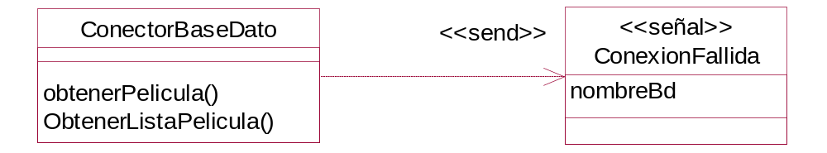
Señales
Se refieren a la comunicación asíncrona entre objetos.
Una señal es un evento que es lanzado asincrónicamente por un objeto y es capturado por otro objeto en el sistema.
Las señales se usan para manejar eventos excepcionales, es referida como excepción en los lenguajes de programación modernos.
Notes:
Notas del Instructor
Simplemente exponga los puntos expresados en la lámina, complementando con:
Las señales se refieren a la comunicación asíncrona entre objetos. Las señales no devuelven valores al que envía la señal.
Las señales son siempre enviadas de un objeto a otro, nunca son invocadas. Normalmente en un sistema se espera que los objetos actúen y reaccionen al evento.
Las señales se usan para manejar eventos excepcionales. Por lo tanto, una señal es un evento que es lanzado asincrónicamente por un objeto y es capturado por otro objeto en el sistema.
Esta comunicación asíncrona entre objetos es referida como excepción en los lenguajes de programación modernos. Las excepciones son el tipo más común de señales que se modelan en un sistema.
Declaración Transitoria
A continuación la Figura muestra un ejemplo del modo en que pueden ser modeladas las excepciones.

Slide 57
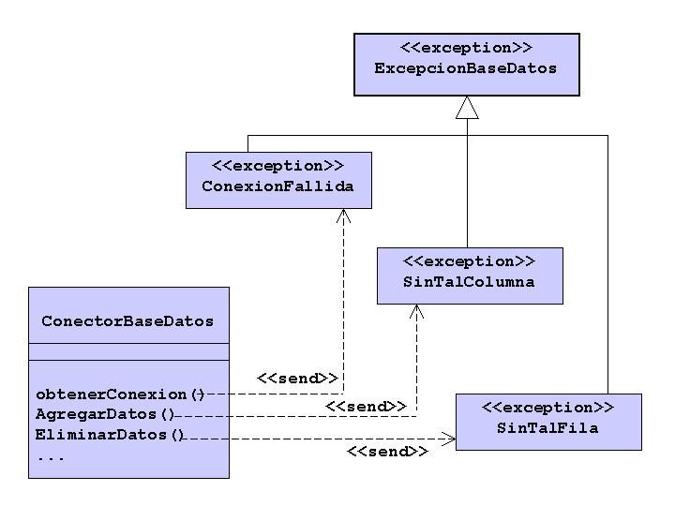
Excepciones Modeladas con Señales
Notes:
Notas del Instructor
Simplemente exponga los puntos expresados en la lámina, ellos son autoexplicativos.
Típicamente, las excepciones son modeladas usando señales, como lo muestra la figura con el ejemplo.
Declaración Transitoria
A continuación se presenta una figura mostrando un ejemplo de la jerarquía de señales.

Slide 58
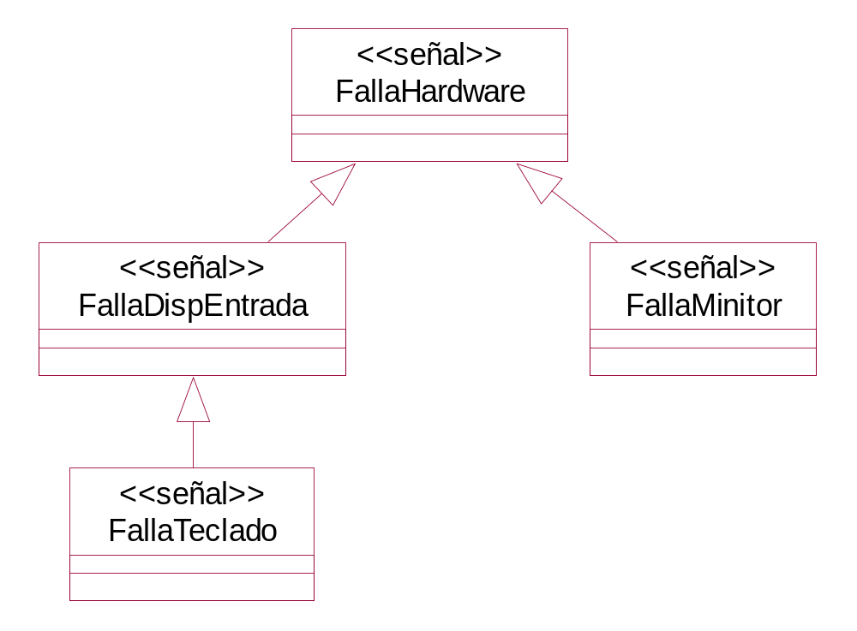
Jerarquía de Señales
Notes:
Notas del Instructor
Así como con las clases, se pueden encontrar instancias de señales, aunque no se puede modelar explícitamente instancias de señales.
Las señales también tienen relaciones de generalización.
La señal FallaRaton es una especialización de la señal FallaDispositivoEntrada, la cual a su vez es una especialización de la señal FallaHardware.
Declaración Transitoria
A continuación aprenderemos acerca de Eventos de Llamadas.

Slide 59
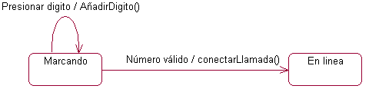
Eventos de Llamadas
Los eventos de llamada representan el despacho de una operación.
El despacho resulta en un estado de transición.
Las señales son asíncronas mientras los eventos de llamada son generalmente síncronos.
Un objeto invoca una operación en otro objeto que tiene un estado.
El objeto receptor completa la operación y pasa a un nuevo estado.
Notes:
Notas del Instructor
Explique a los estudiantes qué es un evento de llamada, mostrando las características explicadas en la lámina y explicando la figura.
Declaración Transitoria
A continuación aprenderemos acerca de Eventos de Tiempo.

Slide 60
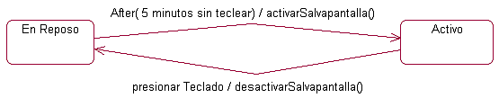
Eventos de Tiempo
Los eventos de tiempo son usados en instancias donde el paso del tiempo tenga que ser grabado.
En UML, los eventos de tiempo son modelados usando la palabra reservada after, seguida por la expresión que caracteriza el tiempo.
Notes:
Notas del Instructor
Simplemente exponga los puntos expresados en la lámina, complementando con:
Por ejemplo, after (4 segundos) o after (2 horas) son formas válidas en las que pueden especificarse los eventos de tiempo. Aquí, el evento en sí mismo es el paso del tiempo.
Explique a los estudiantes la figura y exponga otros casos de la vida real.
Declaración Transitoria
A continuación aprenderemos acerca de Eventos de Cambio.

Slide 61

Eventos de Cambio
Es usado para representar un cambio de estado o el cumplimiento de una condición.
La palabra reservada usada para describir eventos de cambio es when, seguida de una expresión condicional.
El evento de cambio ocurre cuando la condición en la expresión condicional cambia de falso a verdadero.
Notes:
Notas del Instructor
Simplemente exponga los puntos expresados en la lámina, complementando con:
Algunos ejemplos del modelado de eventos de cambio son when (inventario < 1000) y when (tiempo = 20:00 horas). El evento de cambio puede ocurrir cuando el inventario cae debajo del valor 1000. El evento ocurre cuando la condición es cambiada de falso a verdadero.
La Figura ilustra el modo en que una alerta para una reunión se fija en 'encendido', cuando la hora es 12:00 horas.
Declaración Transitoria
A continuación aprenderemos acerca de transiciones.

Slide 62
Transiciones
Se define como la respuesta de un objeto, que se encuentra en un estado a la ocurrencia de un evento.
Dos estados se relacionan a través de una transición. Cuando un objeto se mueve de un estado a otro, el movimiento se muestra usando una transición.
Una transición puede tener múltiples fuentes y múltiples destinos.
Una transición tiene cinco partes:
  Estado Fuente.
  Estado Destino.
  Acción.
  Evento Activador.
  Condición de Guarda.
Notes:
Notas del Instructor
Simplemente exponga los puntos expresados en la lámina, completando con:
Se define como la respuesta de un objeto que se encuentra en un estado, a la ocurrencia de un evento.
Dos estados se relacionan a través de una transición.
Cuando un objeto se mueve de un estado a otro, el movimiento se muestra usando una transición.
Bajo la ocurrencia de un evento, el objeto ingresa al siguiente estado en la relación. La ocurrencia del evento resulta en alguna acción especificada. Una transición puede tener múltiples fuentes y múltiples destinos.
Cuando múltiples estados concurrentes se unen a una transición, se dice que la transición tiene múltiples fuentes. Cuando múltiples estados concurrentes salen de una transición, se dice que una transición tiene múltiples destinos.
Existen cinco partes en una transición. Éstas son:
Estado Fuente: Un estado fuente es aquel que es afectado por la transición. Antes de la transición, el objeto está activo en el estado fuente.
Estado Destino: Se alcanza este estado después de completar la transición. El objeto ahora está activo en ese estado.
Acción: Es la computación atómica que puede afectar el objeto al que pertenece la máquina de estado. La acción puede afectar otros objetos indirectamente, si están visibles para ese objeto.
Evento Activador: El evento activador dispara la transición que permite moverse al siguiente estado. Debe cumplirse la condición de guarda.
Condición de Guarda: Hay una evaluación de una expresión Booleana cuando ocurre el activador de eventos. Si la evaluación de la expresión resulta verdadero, la transición se dispara, de lo contrario no se dispara.
Declaración Transitoria
A continuación se ilustra en la figura un ejemplo de estados y transiciones.

Slide 63
Estados y Transiciones
Notes:
Notas del Instructor
Explique la figura.
Declaración Transitoria
Antes de ver cómo son modelados los subestados en UML, se verán brevemente las características avanzadas asociadas a estados y transiciones.

Slide 64
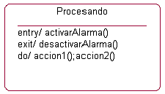
Estados y Transiciones…1
Se muestran ejemplos de cinco características asociadas a estados y transiciones:
  Acción de Entrada.
  Acción de Salida.
  Transiciones Internas.
  Actividades.
  Eventos Diferidos.
Notes:
Notas del Instructor
La Figura describe el estado Procesando de un objeto.
A continuación se discuten cinco características asociadas a estados y transiciones:
Acción de Entrada (Entry): Al entrar en este estado, el objeto siempre activa la alarma. Esto sucede cuando un objeto ingresa a ese estado. Pueden existir múltiples flujos de eventos concurrentes desde múltiples estados. Las acciones de entrada pueden no tener condiciones de guarda, además estas pueden tener parámetros. Los parámetros pueden representar los argumentos que recibe la máquina de estado durante el proceso de creación del objeto.
Acción de Salida (Exit): Pueden existir múltiples transiciones desde el estado Procesando del objeto. Al abandonar ese estado, la alarma siempre es desactivada, sin tomar en cuenta el estado en que pueda entrar después de salir ese estado. Las acciones de salida pueden no tener argumentos o condiciones de guarda.
Transiciones Internas: Las transiciones internas se usan para manejar eventos dentro del estado. Son diferentes de las autotransiciones. Las transiciones internas no ejecutan las acciones de entrada y salida dado que los eventos se manejan sin abandonar el estado.
En la Figura se muestran dos transiciones internas para los eventos Nuevo acceso y Acceso verificado. La ocurrencia de cualquiera de estos eventos resulta en el despacho de la acción correspondiente.
En el caso del evento Nuevo acceso, se invoca la operación verificarAcceso(); en caso de que ocurra Acceso verificado, se invoca la operación permitirAcceso(). Mientras se realizan alguna de estas acciones, el objeto permanece en el mismo estado. Por lo tanto, las acciones de entrada y salida no son despachadas.
- Actividades: Típicamente, para un objeto en un estado particular se dice que está Inactivo hasta que ocurra un evento. Sin embargo, el objeto puede realizar cierto trabajo hasta que un evento ocurra, aunque la secuencia de acciones que está realizando el objeto será interrumpida cuando ocurra el evento.
En la Figura se usa la transición especial do para indicar que el objeto está realizando una secuencia de acciones, por ejemplo: accion1() y accion2(). El trabajo realizado por el objeto mientras está en el estado Procesando se divide en acciones separadas.
Una acción no se puede interrumpir, pero una secuencia de acciones puede ser interrumpida por un evento. Entre accion1() y accion2(), un evento puede ser manejado por el objeto. Esto puede llevar a una transición a otro estado fuera de este estado. En este caso, accion2() puede no ser llevada a cabo.
- Eventos Diferidos: Se usa para diferir el manejo de un evento a otro estado en el cual pueda estar el objeto, en algún otro momento. Esto significa solamente que el evento no es manejado inmediatamente.
En la Figura se usa la palabra reservada defer para indicar que el evento Limpiar será manejado por otro estado Limpiando.
Ignorar eventos es diferente de posponer eventos. Al diferir, se está posponiendo el manejo del evento.
Los eventos ignorados nunca son manejados en otra parte del sistema.
Declaración Transitoria
A continuación aprenderemos acerca de Subestados Secuenciales.

Slide 65
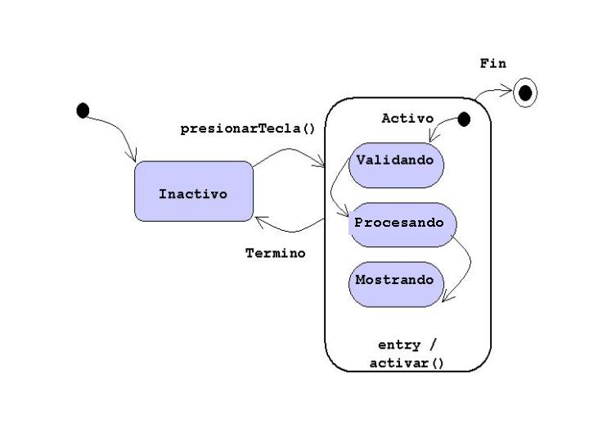
Subestados Secuenciales
En el estado Activo, se encuentran tres subestados: Validando, Procesando y Mostrando. Ellos representan un flujo de control secuencial.
Notes:
Notas del Instructor
Un estado puede tener estados anidados, llamados subestados. Un estado puede o no tener subestados.
Un estado con subestados es llamado estado compuesto, mientras que uno sin subestados es llamado estado simple.
Un estado compuesto puede tener subestados secuenciales o concurrentes.
Los subestados secuenciales son referidos también como subestados disjuntos, mientras que aquellos concurrentes son llamados subestados ortogonales. Pueden existir varios niveles de subestados en un estado particular.
La figura anterior muestra que un objeto está en el estado Inactivo cuando ocurre un evento presionarTecla().
El objeto transita al estado Activo. Permanece en este estado hasta que ocurra el evento Termino. El objeto entonces regresa al estado Inactivo.
En el estado Activo, se encuentran tres subestados - Validando, Procesando y Mostrando.
Ellos representan un flujo de control secuencial.
El estado compuesto tiene una acción de entrada activar(). El estado Procesando bien puede ser el estado mostrado en la Figura. Por lo tanto, se puede ver que las máquinas de estado pueden ser muy complejas.
Cuando un objeto está en un estado compuesto, se dice que está a la vez en alguno de los subestados.
Un estado fuente puede transitar hacia el estado compuesto o directamente hacia algún subestado específico del estado compuesto.
Si la fuente apunta al estado compuesto, el control pasa al estado inicial del estado compuesto después del despacho de cualquier acción de entrada.
Declaración Transitoria
A continuación aprenderemos acerca de Historias de Estados.

Slide 66
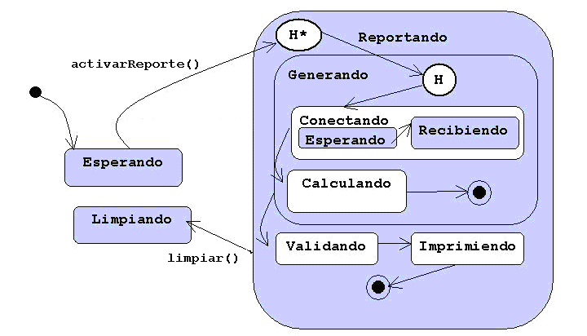
Historia de Estados
UML proporciona una manera más simple en donde un historial del estado puede ser modelado. Se usa el símbolo H dentro de un círculo para indicar que el estado compuesto mantiene un historial.
La transición desde fuera del estado compuesto es dirigida hacia la H y luego el control pasa al subestado secuencial (el estado inicial, la primera vez) y en posteriores transiciones al último subestado activo.
Notes:
Notas del Instructor
Explique la importancia de colocar historiales en un diagrama de estado.
Muestre la figura de la lámina y explíquela detalladamente.
Declaración Transitoria
A continuación aprenderemos acerca de Subestados Concurrentes.

Slide 67
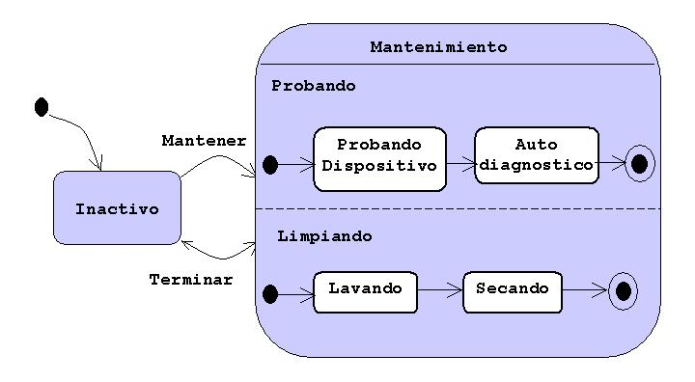
Subestados Concurrentes
Un estado compuesto puede contener subestados concurrentes.
El control es pasado al estado inicial de ambos estados concurrentemente. Dentro de los subestados concurrentes, los subestados son secuenciales por naturaleza.
Notes:
Notas del Instructor
Un estado compuesto puede contener subestados concurrentes.
La Figura brinda un ejemplo de un estado con subestados concurrentes.
Se nota en la figura anterior que un objeto, el cual está en el estado Mantenimiento, ingresa concurrentemente a los dos subestados anidados. El control es pasado al estado inicial de ambos estados concurrentemente. Dentro de los subestados concurrentes, los subestados son secuenciales por naturaleza.
En este caso, cuando una transición va a un estado compuesto, se divide entre los subestados concurrentes, es decir, el control fluye hacia todos los subestados concurrentes. Esto es equivalente a una ramificación. Cuando una transición abandona un estado compuesto, las actividades en cada subestado concurrente deben ser completadas antes de que el objeto abandone el estado compuesto. Esto es equivalente a una unión.
Los subestados concurrentes pueden no tener estados inicial, final o historial. Sin embargo, el subestado secuencial dentro de un subestado concurrente puede incluir estas características. Esto se describe en la Figura. Los dos subestados concurrentes son subestados secuenciales anidados. Por lo tanto, tienen sus estados inicial y final correspondientes.
Declaración Transitoria
Ahora aprenderemos sobre Diagramas de Estado.

Slide 68
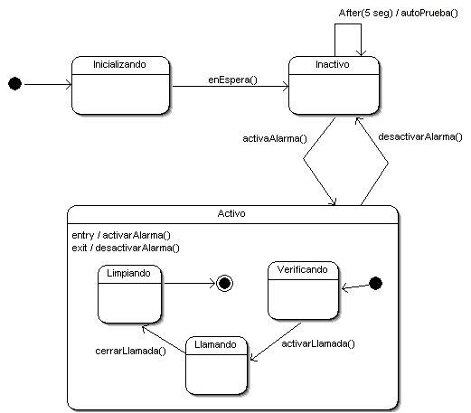
Diagramas de Estados
Notes:
Notas del Instructor
Un diagrama de estados muestra la secuencia de estados por la que atraviesa un objeto durante su tiempo de vida, en respuesta a los estímulos y mensajes exteriores. Un diagrama de estados se representa gráficamente como vértices y arcos.
El nombre UML designado para la máquina de estado conceptual es Diagrama de Estados. Consiste de estados - simples y compuestos, eventos, acciones y transiciones.
Explique el diagrama completo de manera detallada y explique otros casos de la vida real donde pueda ser realizado un diagrama de estados.
Declaración Transitoria
A continuación aprenderemos sobre Clases Activas.

Slide 69
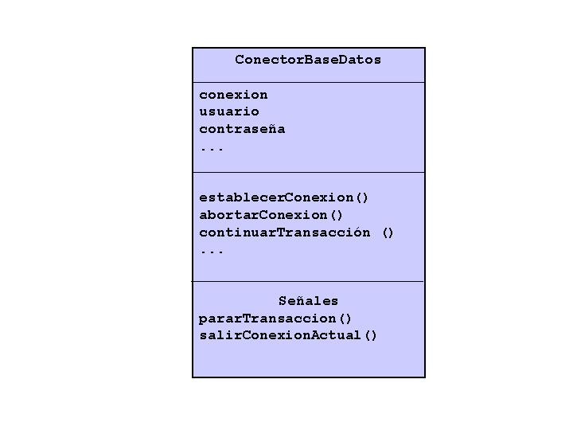
Clases Activas
Una clase es referida como una clase activa cuando es capaz de iniciar una actividad de control.
Una instancia de una clase activa es un objeto activo. Generalmente un objeto activo puede ser un proceso o un hilo, ya que ellos son capaces de iniciar actividades de control.
Notes:
Notas del Instructor
Simplemente exponga los puntos expresados en la lámina, completando con:
La Figura muestra las diversas partes de una clase activa.
Las clases estáticas no reciben señales y por lo tanto no tienen un compartimiento llamado Señales.
Se observa que la clase ConectorBaseDatos recibe dos señales.
Para modelar un proceso o hilo en UML, se usan clases activas. Cada flujo de control independiente dentro de una aplicación, se representa como un proceso o como un hilo, y se le asigna un nombre único.
En UML, process y thread son los dos estereotipos estándar definidos para clases activas. En un sistema, se pueden encontrar tanto objetos activos como pasivos. Un objeto activo puede interactuar con un objeto pasivo y viceversa.
Declaración Transitoria
A continuación aprenderemos sobre Sincronización.

Slide 70
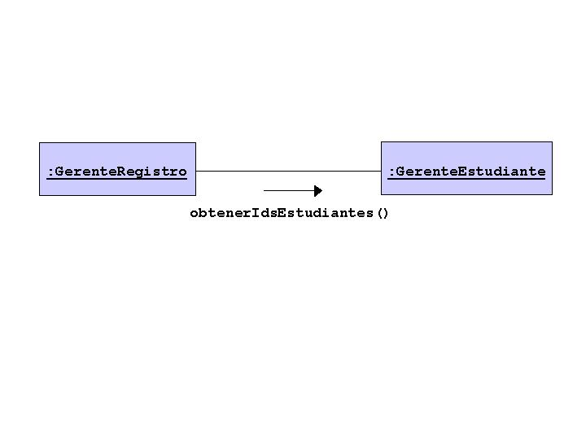
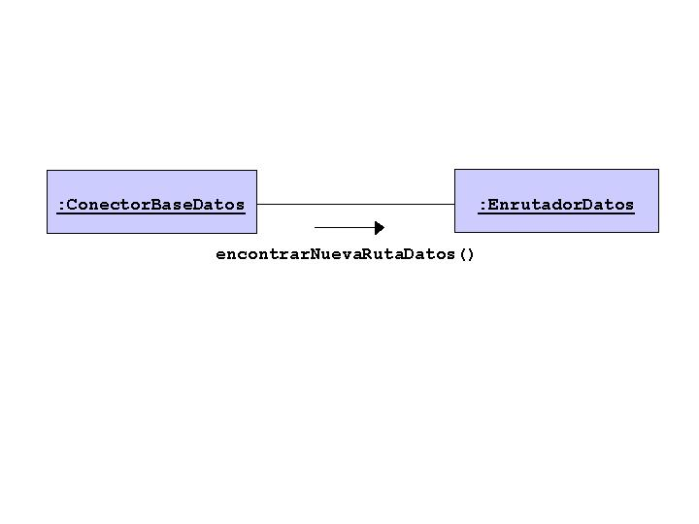
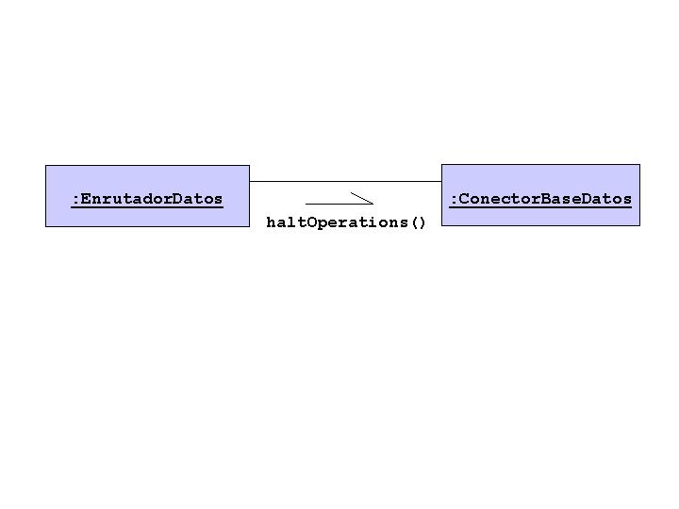
Mensajes-Objetos
Pasar un mensaje desde un objeto pasivo hacia otro objeto pasivo.
Un objeto activo invoca una operación sobre otro objeto activo sincrónicamente.
Un objeto activo invoca una operación sobre otro objeto activo sincrónicamente.
Notes:
Notas del Instructor
Existen cuatro maneras en las que las interacciones pueden ocurrir entre un objeto activo y uno pasivo. Ellas son:
Pasar un mensaje desde un objeto pasivo hacia otro objeto pasivo.
Pasar un mensaje desde un objeto activo hacia otro objeto activo.
Pasar un mensaje desde un objeto pasivo hacia un objeto activo.
Pasar un mensaje desde un objeto activo hacia un objeto pasivo.
Declaración Transitoria
A continuación veamos más sobre pase de mensajes entre objetos.

Slide 71
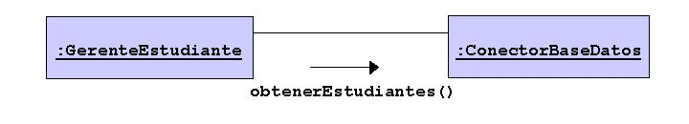
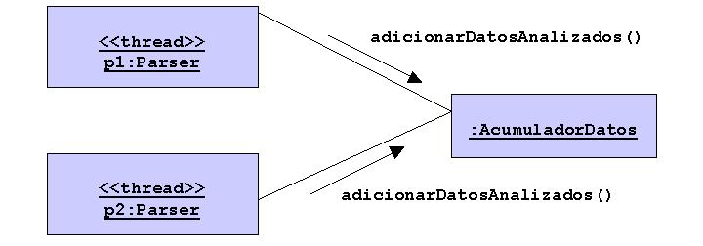
Mensajes-Objetos…1
Pasar un mensaje desde un objeto pasivo hacia un objeto activo.
Pasar un mensaje desde un objeto activo hacia un objeto pasivo.
Notes:
Notas del Instructor
Existen cuatro maneras en las que las interacciones pueden ocurrir entre un objeto activo y uno pasivo. Ellas son:
Pasar un mensaje desde un objeto pasivo hacia otro objeto pasivo.
Pasar un mensaje desde un objeto activo hacia otro objeto activo.
Pasar un mensaje desde un objeto pasivo hacia un objeto activo.
Pasar un mensaje desde un objeto activo hacia un objeto pasivo.
Declaración Transitoria
A continuación veamos los diagramas de estados del caso de estudio del Club de video.

Slide 72
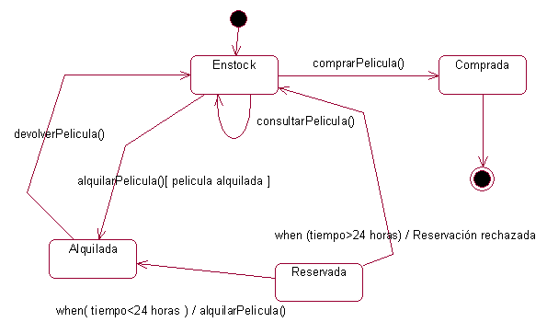
Caso de Estudio: Club de Video
Diagrama de estado para el objeto película.
Notes:
Notas del Instructor
Explique todos los detalles del diagrama de estados.
Muestre a los estudiantes que en el diagrama se tocan muchos de los conceptos aprendidos en esta unidad, tales como: restricciones, transiciones, eventos, entre otros.
Declaración Transitoria
Veamos más de los diagramas de estados.

Slide 73
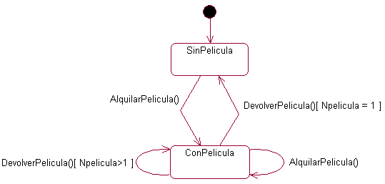
Caso de Estudio: Club de Video…1
Diagrama de estado para el objeto Cliente.
Notes:
Notas del Instructor
Explique todos los detalles del diagrama de estados.
Muestre a los estudiantes que en el diagrama se tocan muchos de los conceptos aprendidos en esta unidad, tales como restricciones, transiciones, eventos, entre otros.
Declaración Transitoria
Hemos finalizado la Unidad sobre Modelado del Comportamiento Avanzado, veremos a continuación el resumen de sus objetivos.

Slide 74
Resumen
Ahora que ud. ha completado esta unidad, debe ser capaz de:
Discutir eventos y señales.
Definir máquinas de estado.
Discutir y construir Diagramas de Estado.

Slide 75
Unidad 6
Modelado Arquitectónico

Slide 76
Objetivos de Aprendizaje
Al finalizar esta unidad ud. debería ser capaz de:
Describir componentes, desplegado y colaboraciones.
Discutir diagramas de componentes.
Discutir la necesidad de Diagramas de Despliegue (deployment).

Slide 77
Introducción
Los diagramas arquitectónicos permiten modelar ejecutables, librerías, tablas, archivos, código fuente, nodos físicos, etc.
Los dos diagramas que permitirán proporcionar una perspectiva arquitectónica del sistema son:
  Diagrama de Componentes.
  Diagrama de Despliegue.
Notes:
Notas del Instructor
Simplemente exponga los puntos expresados en la lámina, complementando con:
En esta unidad se aprenderá acerca del modo en que son modeladas las partes arquitectónicas de un sistema: componentes, nodos y colaboraciones. En cualquier esfuerzo de desarrollo de sistemas, ésta es una vista completamente diferente del sistema. Proporciona una perspectiva que ayuda a modelar los componentes físicos del mismo.
Se construyen modelos lógicos para visualizar y conceptualizar el sistema. Para modelar las entidades físicas que existen eventualmente en el mundo real, se usa el modelado arquitectónico. Tanto las vistas física como lógica son igual de importantes.
Los diagramas arquitectónicos permiten modelar ejecutables, librerías, tablas, archivos, código fuente y nodos físicos.
En esta unidad, se aprenderá acerca de los diagramas de componentes y diagramas de despliegue.
Declaración Transitoria
A continuación se discutirá sobre Componentes.

Slide 78
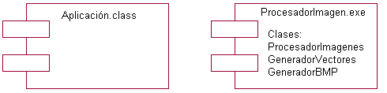
Componentes
Un componente es una parte física de un sistema.
Hay componentes físicos de alto nivel que pueden ser o no equivalentes a otros más pequeños creados para las aplicaciones.
Notes:
Notas del Instructor
Simplemente exponga los puntos expresados en la lámina, ellos son autoexplicativos.
Declaración Transitoria
A continuación se mostrará una figura ejemplo del modo en que los componentes se relacionan con las clases.

Slide 79
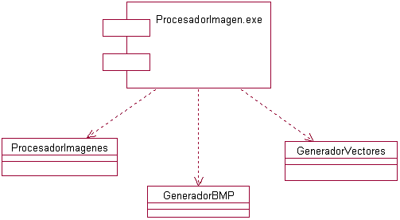
Componentes y Clases
Las clases representan abstracciones lógicas.
Los componentes representan partes físicas de un sistema.
Un componente es la implementación física de un conjunto de elementos lógicos en el sistema.
Notes:
Notas del Instructor
Simplemente exponga los puntos expresados en la lámina, complementando con:
La Figura muestra la relación entre un componente y sus clases. Se observa que el componente ProcesadorImagen.exe tiene una relación con tres clases – ProcesadorImagenes, GeneradorBMP, GeneradorVectores . Por lo tanto, un componente representa una vista física de alto nivel para el sistema.
Declaración Transitoria
A continuación se discutirá sobre Componentes y Estereotipos.

Slide 80
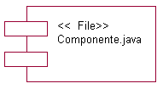
Componentes y Estereotipos
<<executable>>: Para especificar que un componente puede ser ejecutado en un nodo.
<<library>>: Para especificar una librería, ya sea estática o dinámica.
<<table>>: Para especificar que el componente es una tabla de base de datos.
<<file>>: Para especificar que es un código fuente o un archivo de datos.
<<document>>: Para especificar que el componente representa un documento.
Notes:
Notas del Instructor
Simplemente exponga los puntos expresados en la lámina, ellos son autoexplicativos.
De a los estudiantes ejemplos de la vida real.
Declaración Transitoria
Ahora aprenderemos sobre componentes e interfaces.

Slide 81
Componentes e Interfaces
Una interfaz es un conjunto de operaciones que especifica los servicios ofrecidos por una clase o un componente.
Las interfaces establecen un puente entre componentes y clases.
Una interfaz puede ser realizada tanto por un componente como por una clase.
La relación entre un componente y una interfaz puede ser mostrada de dos maneras:
  Forma abreviada (icónica).
  Forma expandida
Un componente puede tanto importar y como exportar interfaces.
Notes:
Notas del Instructor
Simplemente exponga los puntos expresados en la lámina, complementando con:
Una interfaz es un conjunto de operaciones que una clase o componente revela al mundo exterior. Una interfaz puede ser realizada por un componente y una clase. El servicio de una clase está disponible directamente, mientras que los servicios de un componente están disponibles sólo a través de sus interfaces.
La relación entre un componente y una interfaz puede mostrarse de dos formas:
• Usando la forma abreviada (icónica).
• Usando la forma expandida.
Declaración Transitoria
A continuación se mostrará una figura ejemplo del modo en que los componentes se representan en UML.

Slide 82
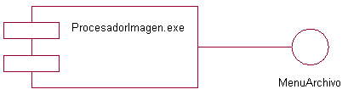
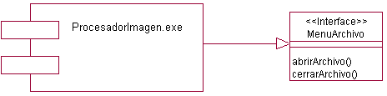
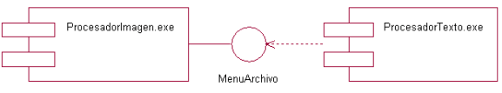
Componentes e Interfaces…1
Notes:
Notas del Instructor
Explique a los estudiantes las diferentes formas en que se puede representar gráficamente la realización y el uso de una interfaz por uno o varios componentes.
Resalte las diferencias entre realización y uso.
Declaración Transitoria
Continuando con los Componentes, ahora estudiaremos varios de sus tipos.

Slide 83
Tipos de Componentes
Hay tres tipos de componentes:
  Despliegue (Deployment): Estos componentes se usan para formar un sistema ejecutable.
  Producto de Trabajo (Work product): Estos componentes son parte del proceso de desarrollo que es esencial para el sistema.
  Ejecución (Execution): Estos componentes son el resultado de un sistema que se está ejecutando.
Notes:
Notas del Instructor
Simplemente exponga los puntos expresados en la lámina, ellos son autoexplicativos.
Declaración Transitoria
A continuación se explicarán los Diagramas de Componentes.

Slide 84
Diagramas de Componentes
Los diagramas de componentes son usados para modelar la implementación estática de los elementos físicos residiendo en un nodo, tales como: ejecutables, librerías, tablas, archivos, etc.
Los diagramas de componentes también son útiles para construir sistemas ejecutables ambos a través de ingeniería hacia delante como en reversa.
Es posible agregar notas y restricciones a un diagrama de componentes.
Notes:
Notas del Instructor
Simplemente exponga los puntos expresados en la lámina, ellos son autoexplicativos.
Declaración Transitoria
A continuación se muestra un ejemplo de Diagrama de Componentes.

Slide 85
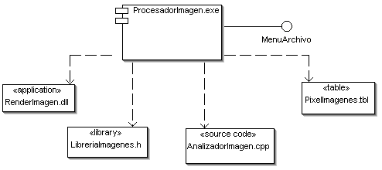
Diagramas de Componentes…1
Elementos del componente ProcesadorImagen.exe.
Notes:
Notas del Instructor
Explique el diagrama detalladamente y establezca la diferencia entre un componente y un artefacto.
Declaración Transitoria
Continuamos revisando otros tópicos de los Diagrama de Componentes.

Slide 86
Diagramas de Componentes…2
Los diagramas de componentes son usados generalmente para modelar los siguientes elementos:
  Código fuente.
  Lanzamiento de ejecutables (releases).
  Bases de Datos físicas.
  Sistemas adaptables.
  Ingeniería hacia Adelante y en Reversa.
Notes:
Notas del Instructor
Simplemente exponga los puntos expresados en la lámina, ellos son autoexplicativos.
Declaración Transitoria
Continuamos revisando cada uno de estos tipos de Diagrama de Componentes, iniciando con el modelado de Código Fuente.

Slide 87
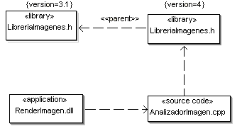
Modelar el Código Fuente
Pueden usarse paquetes para agrupar archivos fuente. El estereotipo <<parent>> puede mostrar versiones anteriores. Los valores etiquetados pueden usarse para indicar la versión o cualquier otra información acerca de un archivo.
Notes:
Notas del Instructor
Simplemente exponga los puntos expresados en la lámina, complementando con:
En la Figura se muestra que la versión 3.1 del archivo de encabezado LibreriaImagenes.h es la versión anterior. Esto se describe usando el estereotipo <<parent>>. También se muestra que AnalizadorImagen.cpp está usando el archivo LibreriaImagenes.h y RenderImagen.dll es dependiente de AnalizadorImagen.cpp. Obtener un diagrama de componentes de esta manera ayuda a ver las dependencias relacionadas al código fuente.
Declaración Transitoria
Continuamos revisando cada uno de estos tipos de Diagrama de Componentes, específicamente modelar Lanzamiento de Ejecutables (Release).

Slide 88
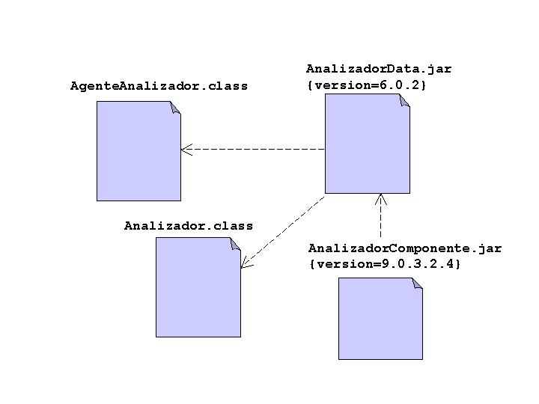
Modelar el Lanzamiento de Ejecutables
Para sistemas grandes, puede ser necesario un archivo ejecutable, una librería de enlace dinámico y un archivo de base de datos. En Java se necesitan archivos .class y .jar.
Notes:
Notas del Instructor
Simplemente exponga los puntos expresados en la lámina, complementando con:
Tal como se muestra en la figura, también se pueden modelar las diferentes partes de un lanzamiento.
La liberación ejecutable contiene el AnalizadorComponente.jar. Es dependiente de AnalizadorDatos.jar, el cual a su vez es dependiente de dos archivos de clase.
Declaración Transitoria
Continuamos revisando cada uno de estos tipos de Diagrama de Componentes, específicamente modelar bases de datos físicas.

Slide 89
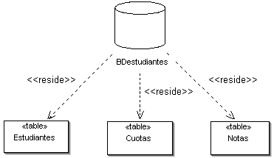
Modelar Bases de Datos Físicas
La figura muestra el modo en UML en que se modela bases de datos físicas.
Notes:
Notas del Instructor
Simplemente exponga los puntos expresados en la lámina, ellos son autoexplicativos.
Declaración Transitoria
Continuamos revisando cada uno de estos tipos de Diagramas de Componentes, específicamente modelar Sistemas Adaptables.

Slide 90
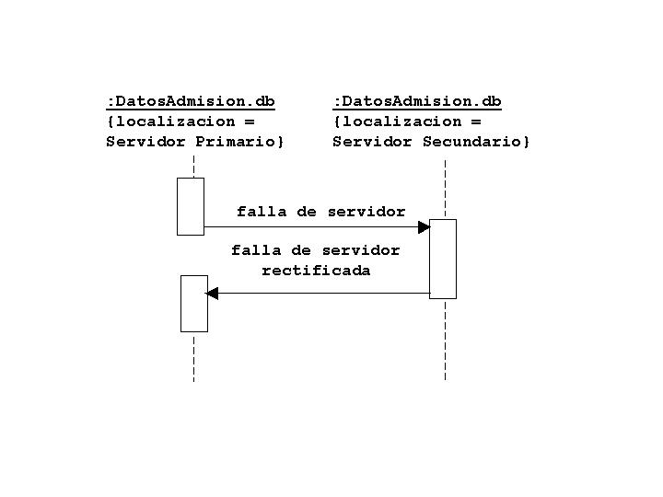
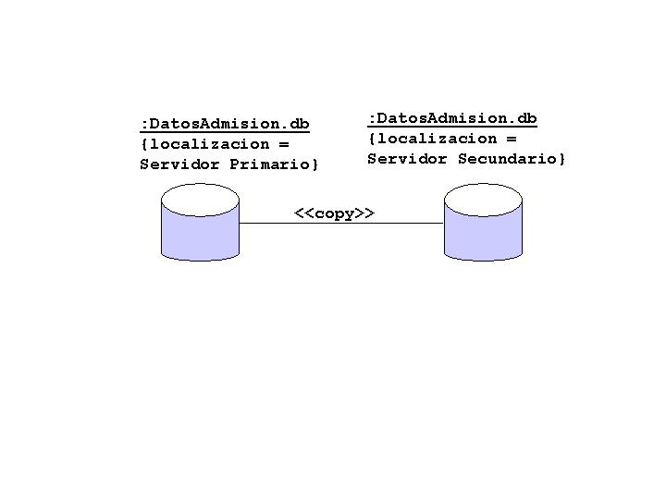
Modelar Sistemas Adaptables
Los sistemas dinámicos contienen agentes que son móviles. Estos agentes móviles se desplazan de un procesador a otro para manejar el balance de carga y la recuperación ante fallas.
Notes:
Notas del Instructor
Simplemente exponga los puntos expresados en la lámina, complementando con:
Existen dos tipos de sistemas: estáticos y dinámicos.
En los sistemas estáticos, los componentes entran a la escena de ejecución, participan en la ejecución y luego se retiran. No existe movimiento de componentes de un procesador a otro.
Los sistemas dinámicos contienen agentes que son móviles. Estos agentes móviles se desplazan de un procesador a otro para manejar el balance de carga y la recuperación ante fallas.
Se puede usar el diagrama de componentes UML para modelar dichas entidades dinámicas en el sistema.
La Figura muestra un ejemplo del modo en que los sistemas adaptables se modelan.
Simplemente muestra la replica de los datos de un servidor a otro. La replica de bases de datos es típica en cualquier aplicación intensiva de datos. Esto permite a las aplicaciones su ejecución, incluso si falla el servidor primario.
Se asumirá que existe una falla del servidor primario. En este caso, el componente de base de datos de la aplicación será adjuntado con aquel disponible en el servidor secundario. Ésta es una instancia del componente de base de datos que migra del servidor primario al secundario.
Puede describirse usando un diagrama de interacción que muestra un objeto del componente migrante y la acción que resulta en la migración. Existirán dos instancias del mismo componente mostrado, pero se diferencian en la ubicación especificada junto con las instancias del componente.
La Figura muestra esta migración, del servidor primario al secundario ante una falla del servidor y el posterior retorno al servidor primario luego de la recuperación ante la falla.
Declaración Transitoria
A continuación aprenderemos sobre el proceso de Ingeniería Hacia Adelante y en Reversa.

Slide 91
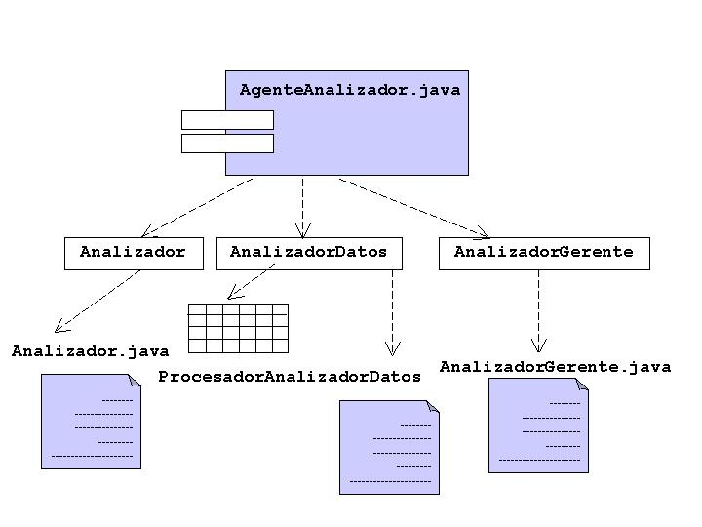
Ingeniería hacia Delante y Reversa
La ingeniería Hacia Adelante es la creación del código a partir de un modelo existente.
La ingeniería en Reversa es la creación del modelo a partir del código existente.
Notes:
Notas del Instructor
Simplemente exponga los puntos expresados en la lámina, complementando con:
La ingeniería hacia adelante es la creación del código a partir de un modelo existente.
La ingeniería en reversa es la creación del modelo a partir del código existente.
Los diagramas de componentes pueden usarse para mostrar la ingeniería hacia adelante y en reversa. Típicamente, los diagramas de componentes ayudan a entender el tipo de elementos que van hacia un componente.
En el caso de la ingeniería hacia adelante, se necesita identificar las clases y colaboraciones para un componente. Las clases y colaboraciones identificadas permiten diseñar y escribir el código. El objetivo para la ingeniería hacia adelante es el código fuente, una librería binaria o un ejecutable.
En el caso de la ingeniería en reversa, tanto el código fuente como las librerías binarias pueden ser la fuente. Al código fuente se le puede aplicar ingeniería en reversa para tener componentes seguidos por clases. A las librerías binarias se les puede aplicar ingeniería en reversa para conocer sus interfaces.
La Figura muestra un ejemplo de ingeniería hacia adelante. Muestra el modo en que el componente AgenteAnalizador recibe ingeniería hacia adelante y se convierte en un conjunto de códigos fuente y archivos de base de datos. De modo similar, a una librería de enlace dinámico o un código fuente se le puede hacer ingeniería en reversa para mostrar los componentes y las clases que se usaron para construir los archivos de librería y código fuente.
Declaración Transitoria
A continuación aprenderemos acerca de colaboraciones

Slide 92
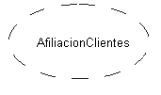
Colaboraciones
Las colaboraciones son un conjunto de clases, interfaces, nodos, componentes y casos de uso.
Estos elementos juntos proporcionan un comportamiento que es mayor que la suma de todas sus partes.
Una colaboración también especifica cómo los clasificadores y asociaciones realizan un elemento.
Notes:
Notas del Instructor
Simplemente exponga los puntos expresados en la lámina, ellos son autoexplicativos.
Declaración Transitoria
Continuamos estudiando otros tópicos de las Colaboraciones.

Slide 93
Colaboraciones…1
Las colaboraciones tratan con dos aspectos:
  Aspectos Estructurales: Estos incluyen:
    Clases.
    Interfaces.
    Nodos.
    Componentes.
    Casos de uso.
  Aspectos de comportamiento: Estos incluyen:
    Los aspectos dinámicos de cómo los elementos estructurales interactúan unos con otros.
    Los aspectos de comportamiento son representados como un diagrama de interacción.
Notes:
Notas del Instructor
Simplemente exponga los puntos expresados en la lámina, ellos son autoexplicativos.
Declaración Transitoria
Continuamos estudiando otros tópicos de las Colaboraciones.

Slide 94
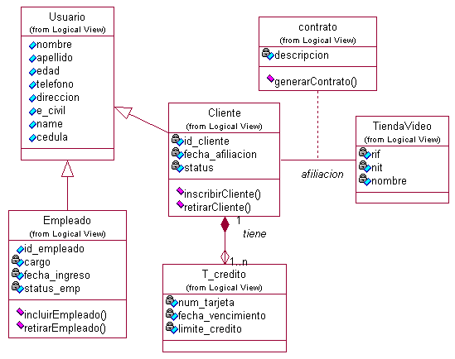
Colaboraciones Aspecto Estructural
El diagrama de clases mostrado es la realización de aspectos estructurales de la colaboración AfiliaciónCliente
Notes:
Notas del Instructor
Explique a los estudiantes que el aspecto estructural muestra como colaboran las clases de un sistema para poder realizar un caso de uso.
Declaración Transitoria
Continuamos estudiando otros tópicos de las Colaboraciones.

Slide 95
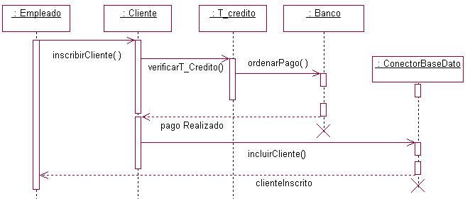
Colaboraciones Aspecto Comportamiento
El diagrama de interacción mostrado es la realización de aspectos del comportamiento de la colaboración AfilicionCliente.
Notes:
Notas del Instructor
Explique a los estudiante que el diagrama de colaboración es muy importante para realizar la funcionalidad de un caso de uso, mostrando cómo interactúan los objetos para resolver un problema.
Declaración Transitoria
Continuamos estudiando otros tópicos de las Colaboraciones.

Slide 96

Colaboraciones y Casos de Uso
Los casos de uso son derivados y luego diseñados durante el proceso de comprensión del sistema.
Durante la implementación final del sistema, los casos de uso son realizados como colaboraciones.
La colaboración realizada a partir de casos de uso se puede describir más usando la modelación estructural y de comportamiento.
Notes:
Notas del Instructor
Explique a los estudiante el objetivo de la relación entre el caso de uso y la colaboración.
Declaración Transitoria
Ahora veamos los diagramas de despliegue.

Slide 97
Diagramas de Despliegue
Estos elementos contienen:
  Componentes.
  Procesos.
  Objetos.
Estos elementos de procesamiento en tiempo de ejecución son referidos como nodos representando un recurso computacional con capacidad de memoria y procesamiento.
Un diagrama de despliegue es un grafo de nodos. Cada nodo es conectado para describir la asociación de comunicación.
Los diagramas de componentes y de despliegue son llamados colectivamente diagramas de implementación.
Notes:
Notas del Instructor
Simplemente exponga los puntos expresados en la lámina, ellos son autoexplicativos.
Declaración Transitoria
A continuación aprenderemos acerca de Nodos.

Slide 98
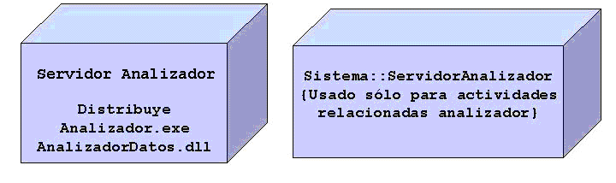
Nodos
Representan un recurso computacional que tiene memoria y capacidad de procesamiento.
Cada nodo tiene un nombre, ya sea un nombre simple o nombre de ruta.
Notes:
Notas del Instructor
Simplemente exponga los puntos expresados en la lámina, ellos son autoexplicativos.
La figura muestra dos maneras en las que un nodo puede ser dibujado.
En la primera instancia, se muestra el nombre simple de un nodo junto con los componentes que despliega.
En la segunda, se muestra el nombre de paquete junto con un valor etiquetado, el cual especifica el uso de este nodo.
Declaración Transitoria
A continuación aprenderemos otros tópicos sobre Nodos y Componentes.

Slide 99
Nodos y Componentes
Los Nodos y los Componentes participan en relaciones de dependencia, generalización y asociación.
Ellos pueden participar en diagramas de interacción y es posible crear instancias de nodos y componentes.
La diferencia entre ellos son:
  Los componentes forman parte en la ejecución de un sistema, mientras que los nodos ejecutan componentes.
  Los componentes caracterizan el empaquetamiento de elementos lógicos, tales como colaboraciones y clases, mientras que los nodos representan físicamente los componentes desplegados.
Cuando un conjunto de componentes es desplegado en un nodo, el grupo es referido como una unidad de distribución.
Notes:
Notas del Instructor
Simplemente exponga los puntos expresados en la lámina, complementando con:
La relación entre nodo y componente puede mostrarse usando la notación para relación de dependencia.
La conexión entre dos o más nodos se hace a través de la relación de asociación y el mecanismo de comunicación es escrito como un estereotipo.
Por ejemplo, el mecanismo de comunicación puede ser un cable Ethernet.
Declaración Transitoria
A continuación se muestra un ejemplo de Nodos y Componentes.

Slide 100
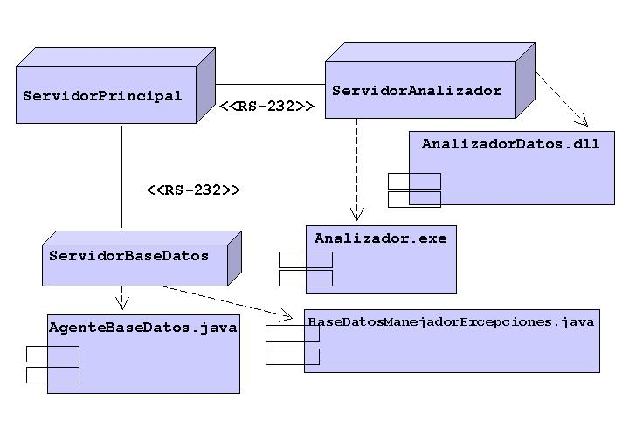
Nodos y Componentes: Un Ejemplo
Notes:
Notas del Instructor
La Figura muestra dos instancias de un nodo conectado a un conjunto de componentes.
Se usa una simple línea recta para especificar la relación entre nodos, describiendo la relación de asociación.
La relación entre un nodo y los componentes que despliega es una relación de dependencia.
Un diagrama de despliegue es un conjunto de nodos conectados unos con otros, sin revelar las conexiones con los componentes que despliegan los nodos.
Con la explosión de un nodo del diagrama de desplegado, se puede obtener la vista mostrada en la figura de la siguiente lámina.
Declaración Transitoria
A continuación aprenderemos sobre el uso de los Diagramas de Despliegue.

Slide 101
Uso de los Diagramas de Despliegue
Los diagramas de despliegue se usan para modelar lo siguiente:
  Sistemas incorporados (embebidos).
  Sistemas cliente-servidor.
  Sistemas distribuidos.
Para el modelamiento de un sistema cliente-servidor, el cliente y el servidor pueden ser mostrados como íconos de paquetes estereotipados, con los nodos embebidos dentro de ellos.
Para los otros dos, las diferentes partes del sistema pueden ser mostradas como un diagrama de despliegue.
Notes:
Notas del Instructor
La figura muestra dos instancias de un nodo conectado a un conjunto de componentes.
Los diagramas de despliegue pueden llevar notas y restricciones tal como los demás diagramas.
Estos diagramas se usan para modelar la vista estática del sistema, llamada la vista de desplegado. La vista incluye la distribución, entrega e instalación de los componentes y nodos que conforman el sistema actual.
Declaración Transitoria
A continuación se muestra un ejemplo de Diagrama de Despliegue.

Slide 102
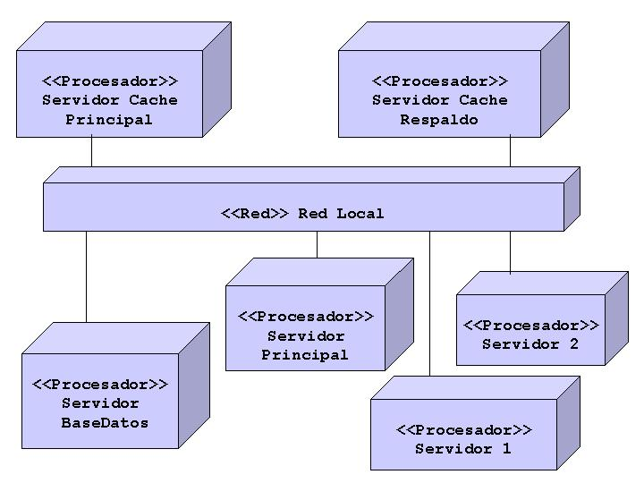
Diagramas de Despliegue
Notes:
Notas del Instructor
Un típico diagrama de despliegue se muestra en la Figura.
Se han mostrado dos servidores de almacenamiento temporal (Servidores Caché) conectados a una red de área local. La red local se conecta a los otros procesadores.
En esta figura no se muestra ninguno de los componentes de los cuales dependen los nodos.
Declaración Transitoria
Ahora veamos el caso de estudio del club de video y sus respectivos diagramas de componentes y despliegue.

Slide 103
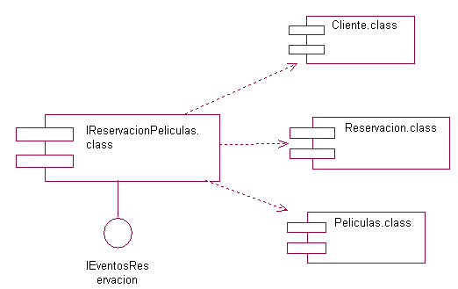
Caso de Estudio: Club de Video
Diagrama de componentes para reservar una película
Notes:
Notas del Instructor
Explique primeramente que el componente IReservaciónPeliculas.class es una interfaz grafica diseñada en Java que cumple la función de manejar los datos para la reservación. Dicha clase necesita de las clases Cliente.class, Reservación.class y Películas.class para poder realizar su funcionalidad. La interfaz IEventosReservacion se encarga de manejar eventos en la pantalla como por ejemplo un click de ratón en una caja de texto.
Declaración Transitoria
Veamos ahora un diagrama de despliegue para el Club de video.

Slide 104
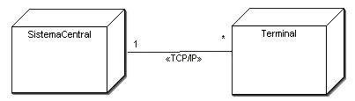
Caso de Estudio: Club de Video…1
Diagrama de despliegue para consultar películas desde los terminales remotos
Notes:
Notas del Instructor
Este diagrama modela la conexión remota entre los terminales de consulta y el servidor central, conectados por medio del protocolo TCP/IP.
Declaración Transitoria
Ahora veamos un diagrama de implementación para el club de video.

Slide 105
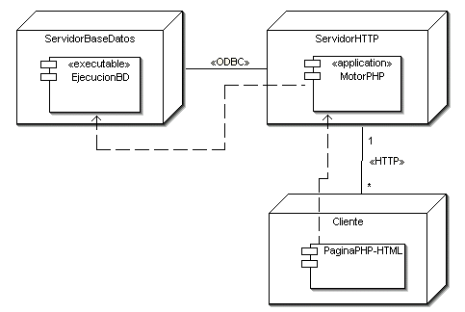
Caso de Estudio: Club de Video…2
Diagrama de despliegue del modelo cliente servidor
Notes:
Notas del Instructor
Explique a los estudiantes que la unión de un diagrama de componentes y uno de despliegue es llamado diagrama de implementación.
Explique la función del diagrama.
Declaración Transitoria
Hemos finalizado la Unidad sobre Modelado Arquitectónico, veremos a continuación el resumen de sus objetivos.

Slide 106
Resumen
Ahora que ud. ha completado esta unidad, debe ser capaz de:
Describir componentes, desplegado y colaboraciones.
Discutir diagramas de componentes.
Discutir la necesidad de Diagramas de Despliegue (deployment).

